Slide 1
Jocya AGON
Présentation
Projet CCP1

Slide 2

Avany
Sommaire
1 | MAQUETTE
2 | UN ÉLÉMENT DE LA STATIQUE DU SITE (CSS)
3 | UN ÉLÉMENT DYNAMIQUE ( JAVASCRIPT)
4 | PRÉSENTATION DE L’ENVIRONNEMENT DE TRAVAIL

Slide 3
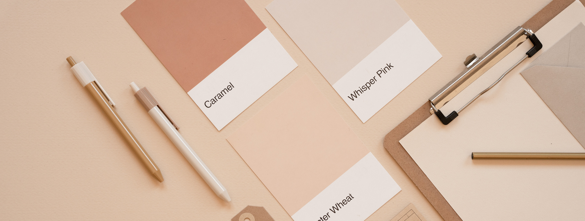




Maquette
Figma

Slide 4
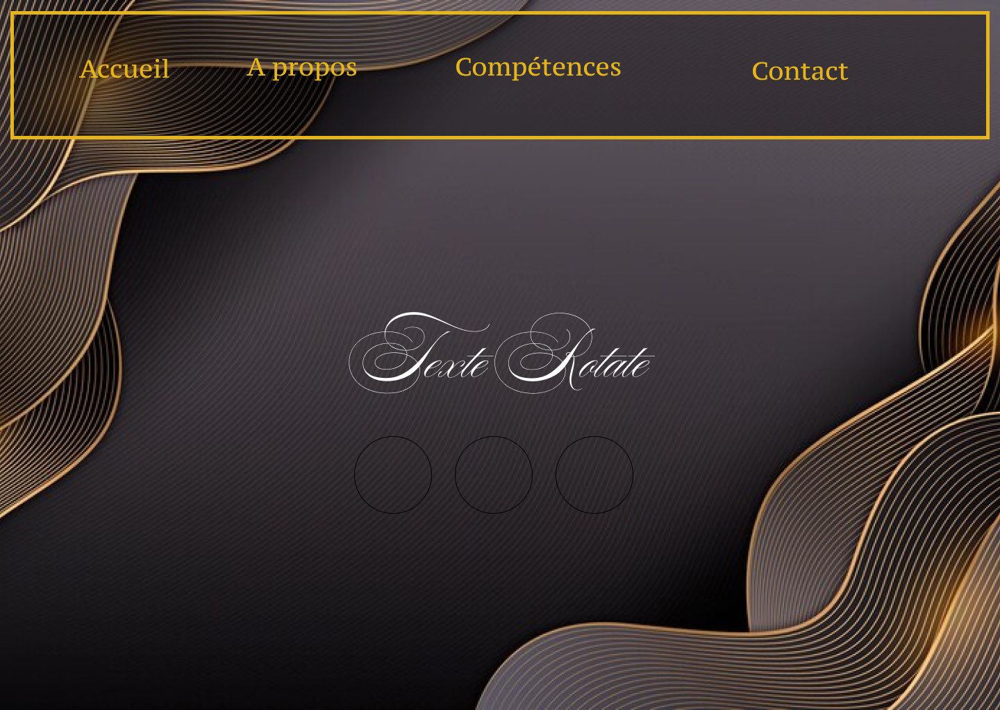
Maquette ( Accueil)

Slide 5
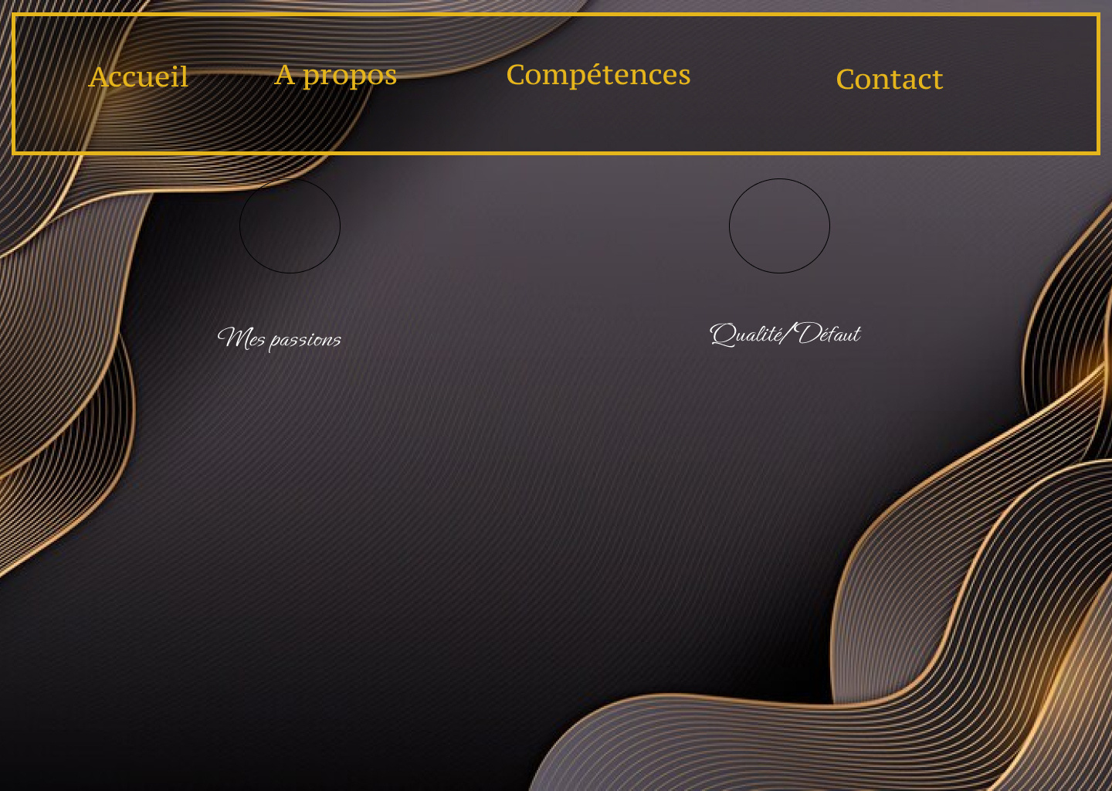
Maquettte (A propos)
S
R

Slide 6
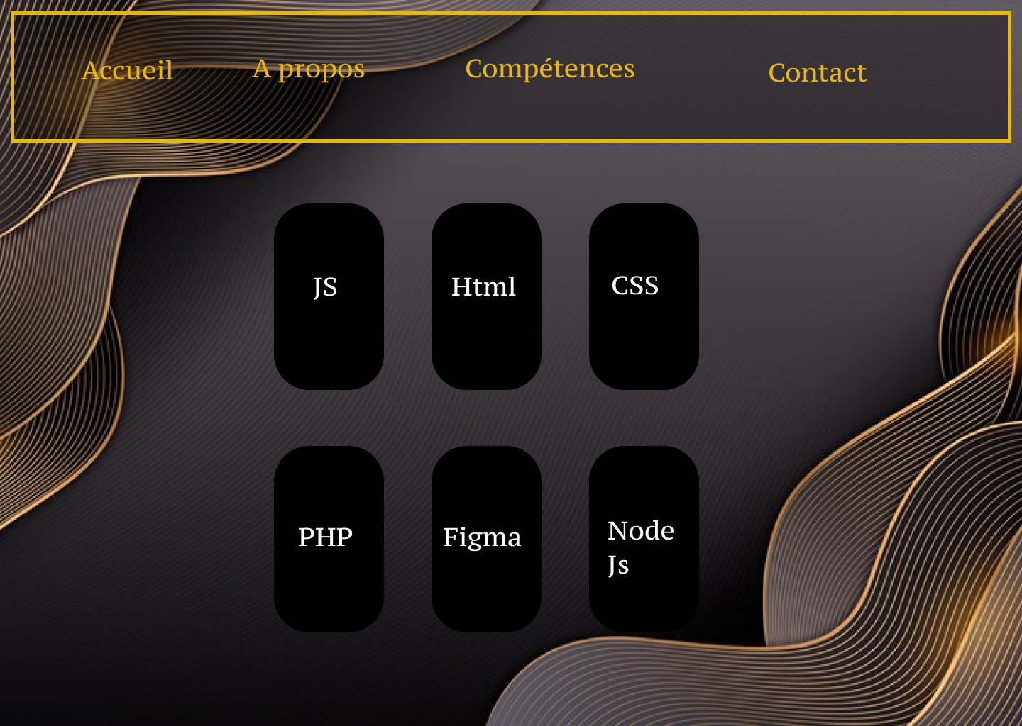
Maquette (compétences)

Slide 7
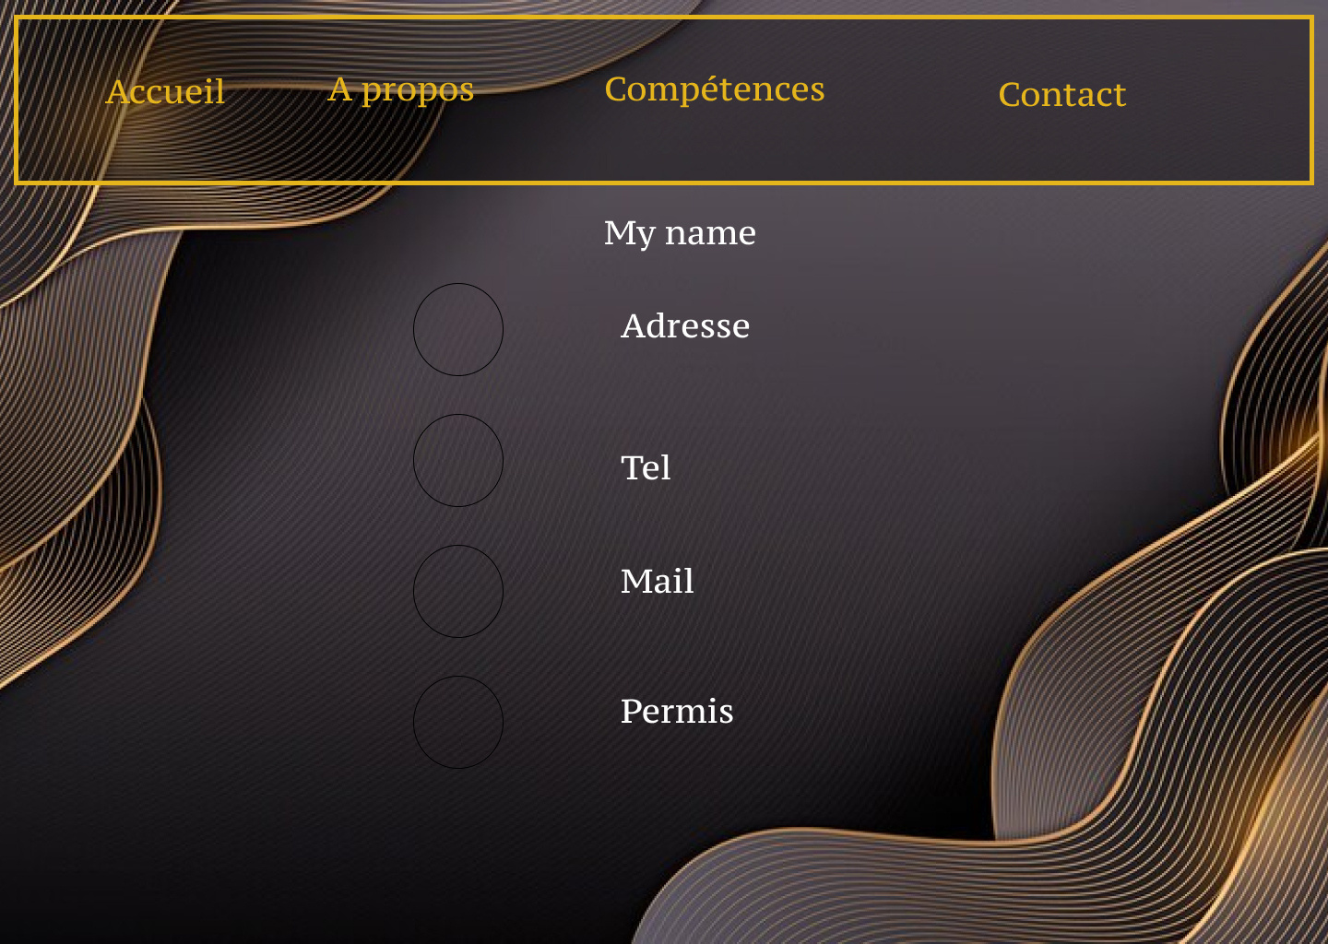
Maquette ( contact)

Slide 8

S
R
Element
CSS

Slide 9
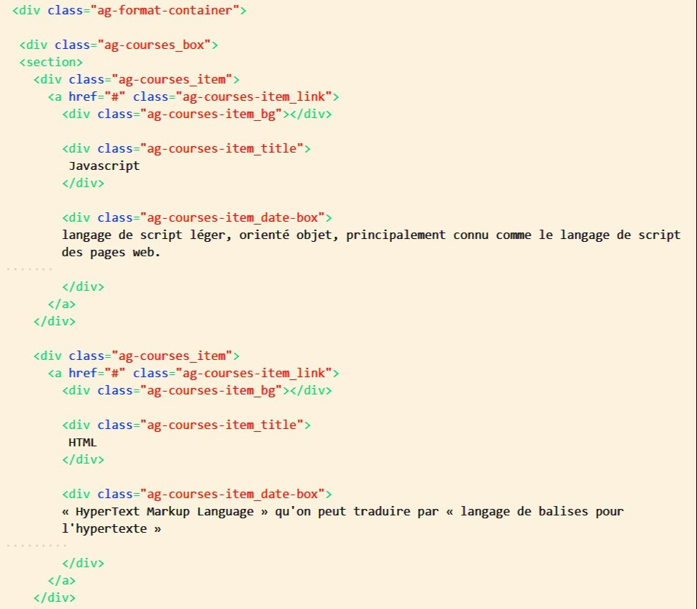
Element Carte CSS

Slide 10
S
R
Element
Javascript

Slide 11
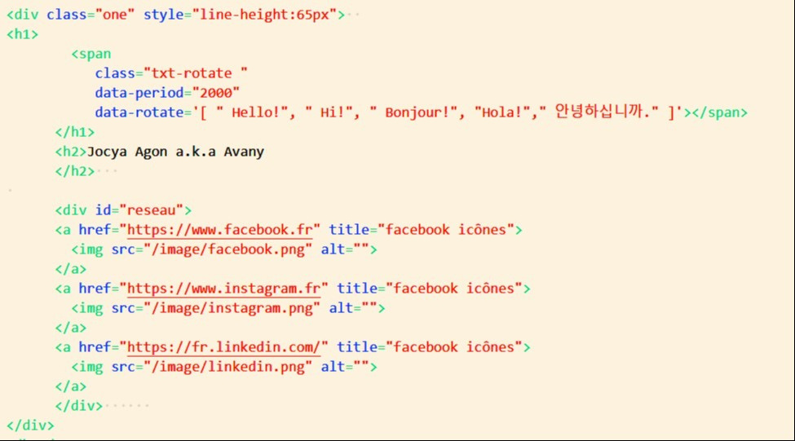
Element Text rotate Javascript

Slide 12
Merci
d’avoir suivi!

